Slide 1

Assemblea General Ordinària
AFA Institut Cirviànum de Torelló
Torelló, 7 de novembre de 2024

Slide 2

ORDRE DEL DIA
Benvinguda
Informacions del centre a càrrec de la directora Isabel Sirerol
Lectura i aprovació de l’acta anterior
Presentació de la nova junta d’AFA i aprovació
Aportacions d’AFA
Projectes subvencionats pel curs 2024-25
Quota d’AFA i votació per aprovar la quota del curs 2025-26
Balanç econòmic curs 2023-24
Pressupost pel curs 2024-25
Precs i preguntes

Slide 3
Benvinguda

Slide 4
Informació del centre

Slide 5
Lectura i aprovació de
l’acta anterior

Slide 6
Presentació de la nova
Junta d’AFA

Slide 7
NOVA JUNTA AFA CIRVIANUM
Presidència Bianca Resina
Secretaria Eva Ferrer
Tresoreria Irene Serrano
Vocals Ángela Arias / Marc Fontserè / Elisabeth Cazorla
Anna Pous / Susana Soldevila / Gemma Serra
          Comissions
          Lila / IKYGAI Anna Pous / Elisenda Currius
          IDDINK Ángela Arias
          Festes /TDR Elisabeth Cazorla
          Noves tecnologies Marc Fontserè
          Suport Susana Soldevila i Gemma Serra

Slide 8
Votació per aprovar la nova Junta d’AFA

Slide 9


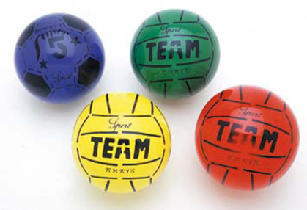

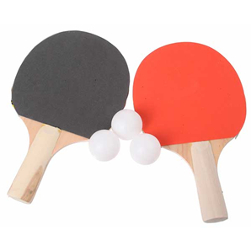
Aportacions AFA
Col·laboració de 10,00€ per alumne en el cost de la piscina a 1r ESO
Entrega d’un Boc’n Roll als alumnes de 1r d’ESO i nou alumnat d’ESO, batxillerat i cicles formatius
Compra de pilotes pel pati
(futbol, bàsquet i ping-pong)

Slide 10
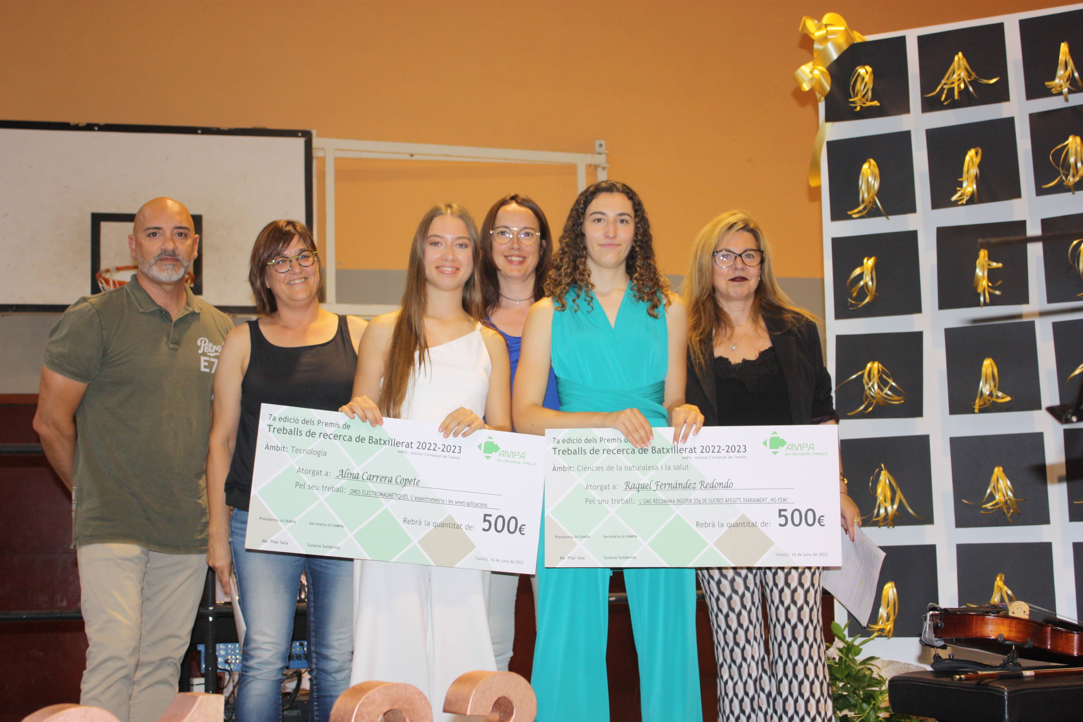
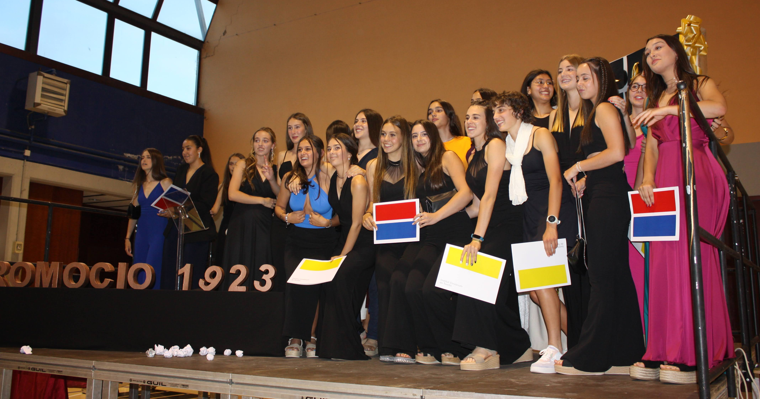
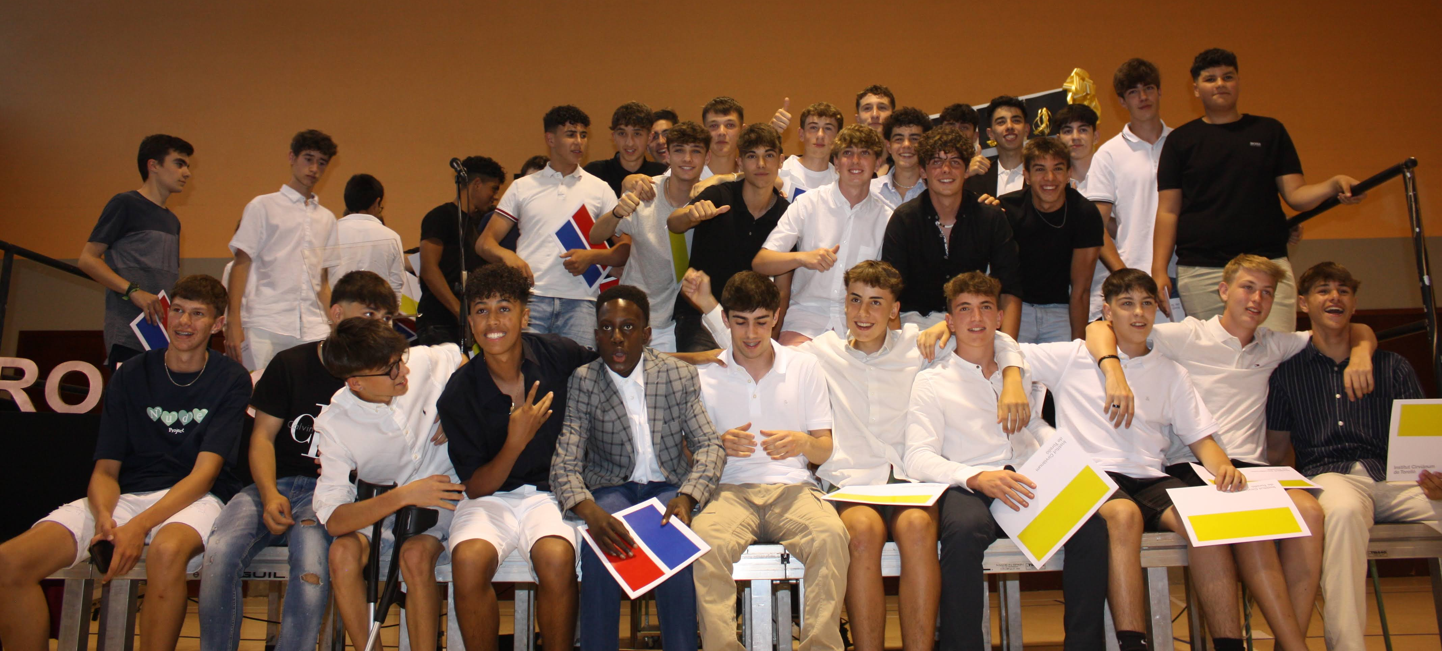
Repartim un total de 2.000,00 € als millors Treballs de Recerca de 2n de Batxillerat,
en 4 àmbits:
Humanitats i Ciències Socials
Ciències de la naturalesa i de la salut
Tecnologia
Artístic
Col·laborem econòmicament:
* Premi de la setmana de la ciència
* Premis d’escacs
* Premis literaris Sant Jordi
* Festa de les Arts
* Festa de comiat dels alumnes de 4t d’ESO
* Festa de graduació i comiat dels alumnes de 2n
de Batxillerat i 2n de Cicles formatius
* Regal actes de graduació

Slide 11

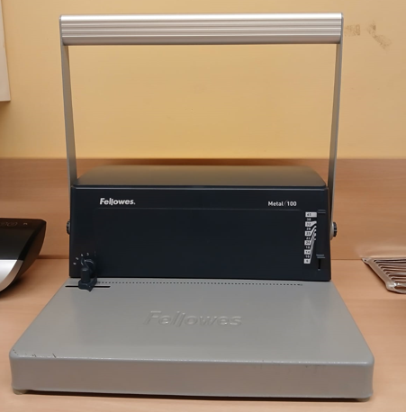
Reciclatge de llibres a través de l’empresa IDDINK.
INVERSIÓ:
Compra d’una enquadernadora per fer els dossiers a l’institut Cirviànum

Slide 12
Projectes subvencionats
per AFA pel
curs 2024 - 2025

Slide 13

Projectes curs 2024-25
Departament d’informàtica:
Adquisició d’ordinadors de segona mà
Departament de llengües:
Tallers Buzz (anglès)
Xerrades amb l’autor i taller de microcontes
Llicència DICTAPP
Departament de ciències:
Mesurador multiparamètric
Martell de geòleg
Despeses trasllat a les olimpíades de geologia a Manresa
Departament d’expressions:
Material pel departament de música
Material pel departament d’educació física
Taller el dol i la creativitat
Departament de socials:
Taller de ceràmica “El dol i la creativitat”
Mapa mural mundo planisferi
Cicle de perruqueria:
Dues unitats de rentacaps
Batxillerat artístic:
Projecte “cinema en curs” A BAO A QU
Direcció i coordinació:
Llicència B-resolt 12 mesos
Llicència Unportal
Tallers:
Defensa oral dels Treballs de Recerca 2n Batx
Jornades inclusives i singulars
Comissió IKYGAI:
Taller sobre educació afectiva
i sexual impartit per
Mandràgores (ESO + cicles)
*Pressupost 2023-24*

Slide 14
QUOTA D’AFA
Segons l’article 6.2 dels Estatus de data 02/11/2001, l’ASSOCIACIÓ DE MARES I PARES D’ALUMNES DE L’IES CIRVIÀNUM DE TORELLÓ, són deures dels membres de l’associació: “contribuir al sosteniment de l’Associació amb el pagament de quotes, derrames i altres aportacions econòmiques fixades pels estatuts i aprovades d’acord amb aquestes”.
La quota d’AMPA, cobrada a través d’IDDINK, per aquest curs 2024-2025 ha estat de 25,00 € per alumne/a.
Històric
Curs 2017-2018 ..... 20,00 € x alumne/a
Curs 2018-2019 ..... 25,00 € x alumne/a
Curs 2019-2020 ..... 25,00 € x alumne/a
Curs 2020-2021 ..... 25,00 € x alumne/a
Curs 2021-2022 ..... 25,00 € x alumne/a
Curs 2022-2023 ..... 25,00 € x alumne/a
Curs 2023-2024 ..... 25,00 € x alumne/a
Es proposa mantenir la mateixa quota per al curs 2025-2026

Slide 15
Votació per aprovar la quota d’AFA pel curs 2025-2026

Slide 16
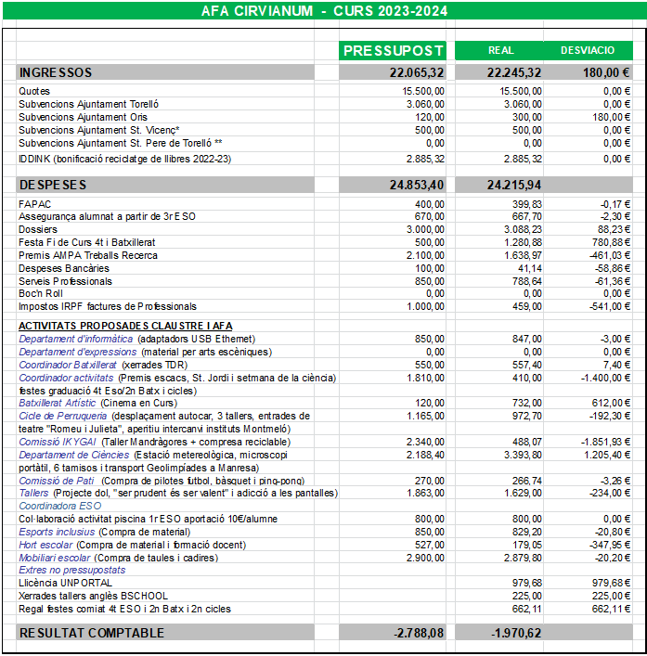
Balanç curs 2023-2024

Slide 17
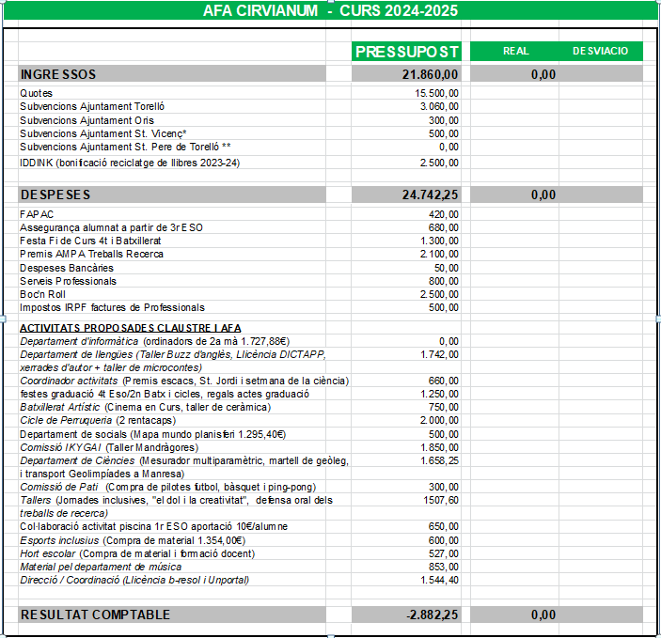
Pressupost curs 2024-2025

Slide 18
Comunicació
AFA – famílies i famílies - AFA
Esteu convidats a les reunions d’AFA que es celebren l’últim dimecres/dijous de cada mes.
afa@cirvianum.cat

Slide 19
Precs i preguntes

Slide 20
Gràcies per la vostra assistència

